Slide 1
Муниципальное бюджетное дошкольное образовательное учреждение «Детский сад № 7»
Родителям о внедрении
ФОП ДО:
новая федеральная
образовательная программа дошкольного образования
Подготовила:
старший воспитатель
Маркова Юлия Ивановна
п.Буланаш, 2023

Slide 2
Уважаемые родители!
С 1 сентября 2023 года все дошкольные учреждения перешли на работу по новой федеральной образовательной программе дошкольного образования (ФОП ДО).
ФЕДЕРАЛЬНАЯ ОБРАЗОВАТЕЛЬНАЯ ПРОГРАММА
ДОШКОЛЬНОГО ОБРАЗОВАНИЯ
– это обязательный для всех детских садов документ
утвержден Приказом Минпросвещения от 25.11 2022г. № 1028.
ФОП ДО определяет единый для всей страны базовый объем, содержание, планируемые результаты обязательной части образовательной программы дошкольного образования, которую реализует детский сад. Предусматривает интеграцию воспитания и обучения в едином образовательном процессе.
ФОП ДО заменяет все другие программы, действующие на данный момент.

Slide 3
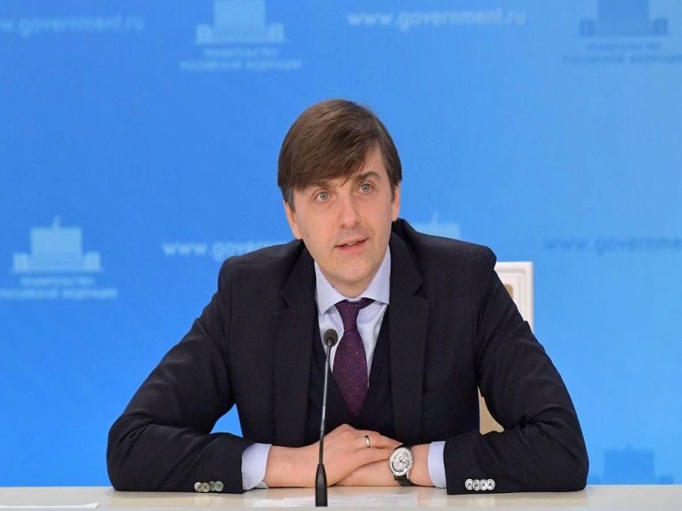
«Мы разрабатываем такую программу, я, наверно, впервые об этом скажу, помощи родителям, у которых родился ребенок, именно с точки зрения того, как его воспитывать. Ребенок в дошкольном детстве должен максимально развиваться, он должен общаться со сверстниками, играть, у него должны развиваться основные психологические функции. А в школе его уже потом научат читать и писать»
Министр просвещения России
Кравцов Сергей Сергеевич

Slide 4
Какая цель у внедрения ФОП ДО
— создать единое федеральное образовательное пространство для воспитания и развития дошкольников; — обеспечить детям и родителям равные и качественные условия дошкольного образования на всей территории России; — создать единое ядро содержания дошкольного образования, которое будет приобщать детей к традиционным духовно-нравственным и социокультурным ценностям, а также воспитает в них тягу и любовь к истории и культуре своей страны, малой родины и семьи; — воспитывать и развивать ребенка с активной гражданской позицией, патриотическими взглядами и ценностями.

Slide 5
Что входит в ФОП ДО
Учебно-методическая документация:
федеральная рабочая программа воспитания;
федеральный календарный план
воспитательной работы;
примерный режим и распорядок дня
групп.
Единые для Российской Федерации
базовые объем и содержание
дошкольного образования, планируемые
результаты освоения образовательной
программы.

Slide 6
РАЗДЕЛЫ ФОП ДО
Целевой
Содержательный
Организационный
Цель ФОП – развитие ребёнка в период дошкольного детства с учётом возрастных и индивидуальных особенностей на основе духовно-нравственных ценностей российского народа, исторических и национально-культурных традиций.

Slide 7
ЗАДАЧИ ФОП (основные):
приобщать детей к базовым ценностям российского народа — жизнь, достоинство, права и свободы человека, патриотизм, гражданственность и другие
охранять и укреплять физическое и психическое здоровье детей, в том числе их эмоциональное благополучие
обеспечивать развитие физических, личностных, нравственных качеств и основ патриотизма, интеллектуальных и художественно-творческих способностей
обеспечить психолого-педагогическую поддержку семьи, а также повышать компетентность родителей в вопросах воспитания, обучения и развития, охраны и укрепления здоровья детей

Slide 8
Направления воспитания по ФОП ДО
Патриотическое
Духовно-нравственное
Социальное
Познавательное
Физическое и оздоровительное
Трудовое
Эстетическое
«Любовь к Родине прививаем через стихи и песни, к труду — через работу на участке детского сада»

Slide 9
Образовательная программа
дошкольного образования МБДОУ № 7
https://7art.tvoysadik.ru/
ФОП ДО
https://fopdo.ru/

Slide 10
Спасибо
за внимание!

